Slide 1

SESIÓN 13
Manipulación de datos con Dplyr
11/12/2020
Alberto Rodríguez R
Primer curso de R

Slide 2
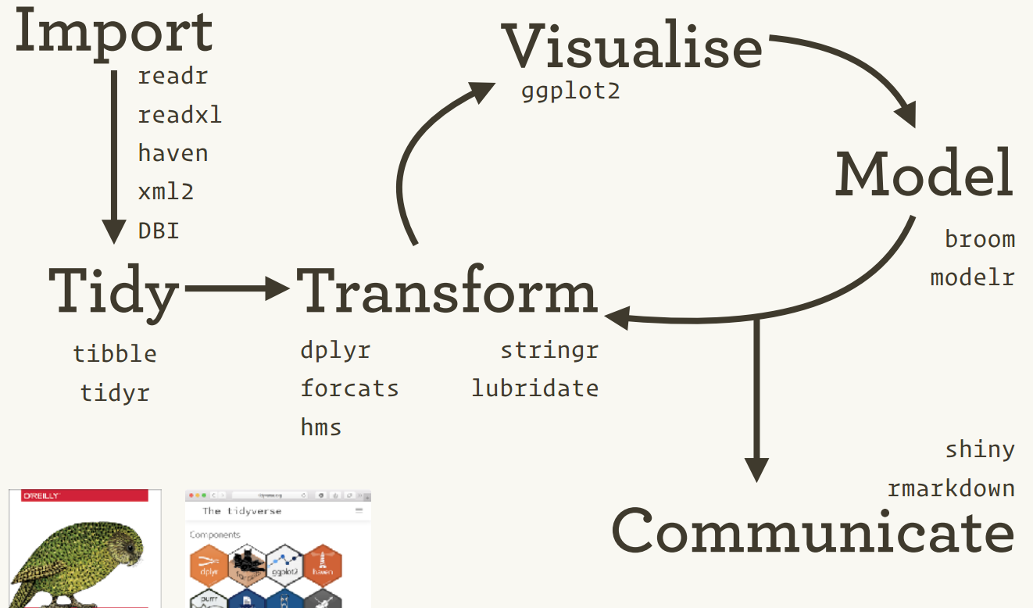
Ruta del curso
Fuente: https://github.com/hadley/vis-eda
Fundamentos de R
Primer curso de R

Slide 3

¿Qué es el paquete Dplyr?
El paquete `dplyr`, en términos generales, no proporciona ninguna nueva funcionalidad a R por sí mismo, en el sentido que todo aquello que podemos hacer con este paquete lo podríamos hacer con la sintaxis básica de R y que se trabajo en la primera parte de este curso. No obstante, este proporciona una gramática para la gestión de datos que facilita el trabajo con este lenguaje

Slide 4
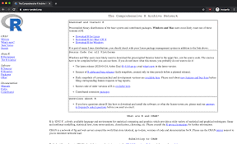

¿Cómo instalar Dplyr en R?
El paquete `dplyr` puede ser instalado desde CRAN o a través de GitHub
CRAN
install.packages("dplyr", dependencies = TRUE)
devtools::install_github("tidyverse/dplyr")

Slide 5
¿Verbos de Dplyr?
La gestión de datos a través de dplyr se simplifica de manera significativa a través del uso de 8 verbos/funciones básicas.
Verbo 1. Seleccionar
Verbo 2. Renombrar
Verbo 3. Reubicar
Verbo 4. Adicionar
Verbo 5. Ordenar
Verbo 6. Filtrar
Verbo 7. Agrupar
Verbo 8. Resumir
El operador/función pipe %>%

Slide 6
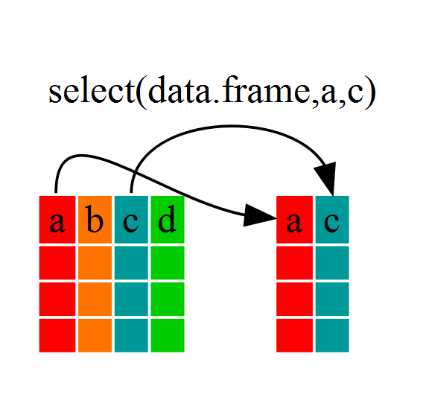
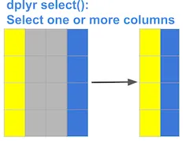
Verbo 1. Seleccionar
El verbo/función seleccionar permite indexar de manera rápida y sin muchas restricciones, variables contenidas en un data.frame() o en un tibble().
FUNCIÓN PRINCIPAL
select()
FUNCIÓNES AUXILIARES
starts_with()
ends_with()
contains()
matches()
any_of()
num_range()
everything()

Slide 7
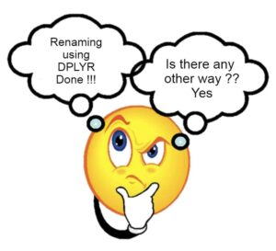
Verbo 2. Renombrar
El verbo/función renombrar permite cambiar el nombre de manera rápida de las variables contenidas en un data.frame() o en un tibble().
FUNCIÓN PRINCIPAL
rename()
rename( , nueva_var = antigua_var)

Slide 8
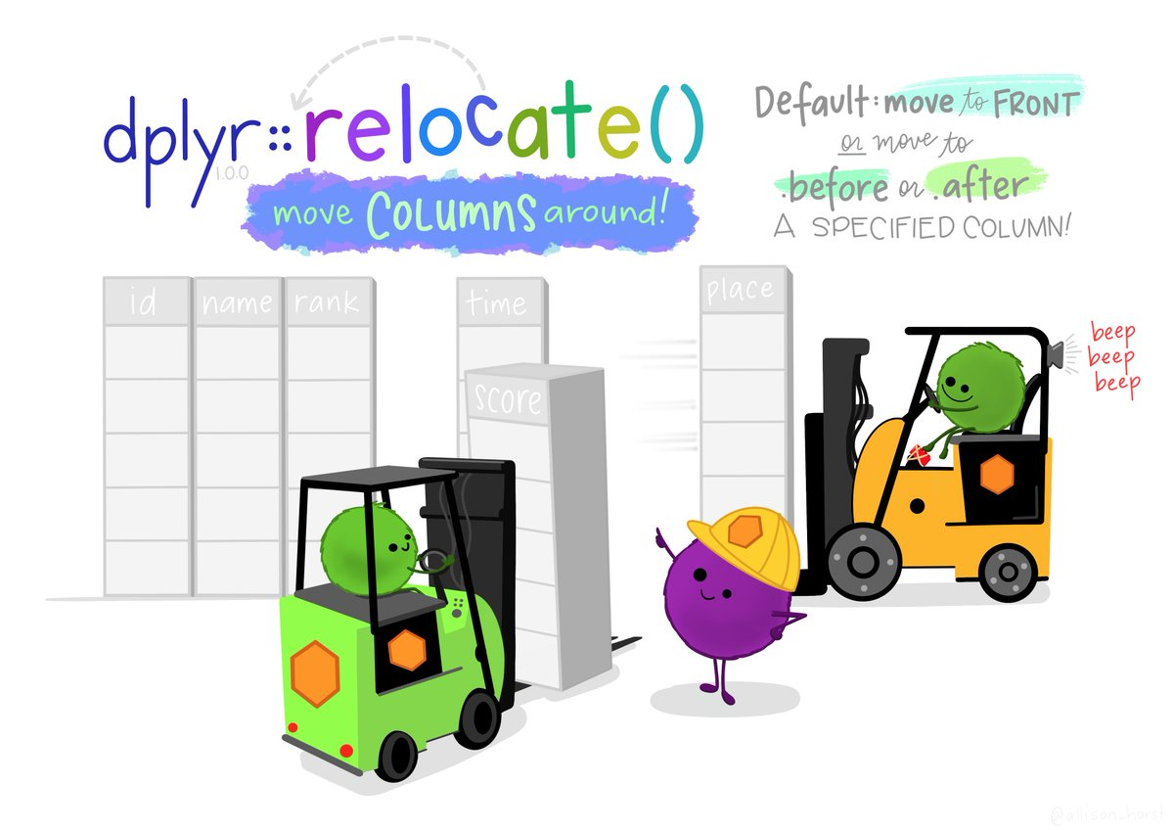
Verbo 3. Reubicar
El verbo/función reubicar permite cambiar el orden de ubicación de las variables contenidas en un data.frame() o en un tibble().
FUNCIÓN PRINCIPAL
Relocate()
relocate( , .before = , . after)
Fuente Ilustración.
https://github.com/allisonhorst/stats-illustrations

Slide 9
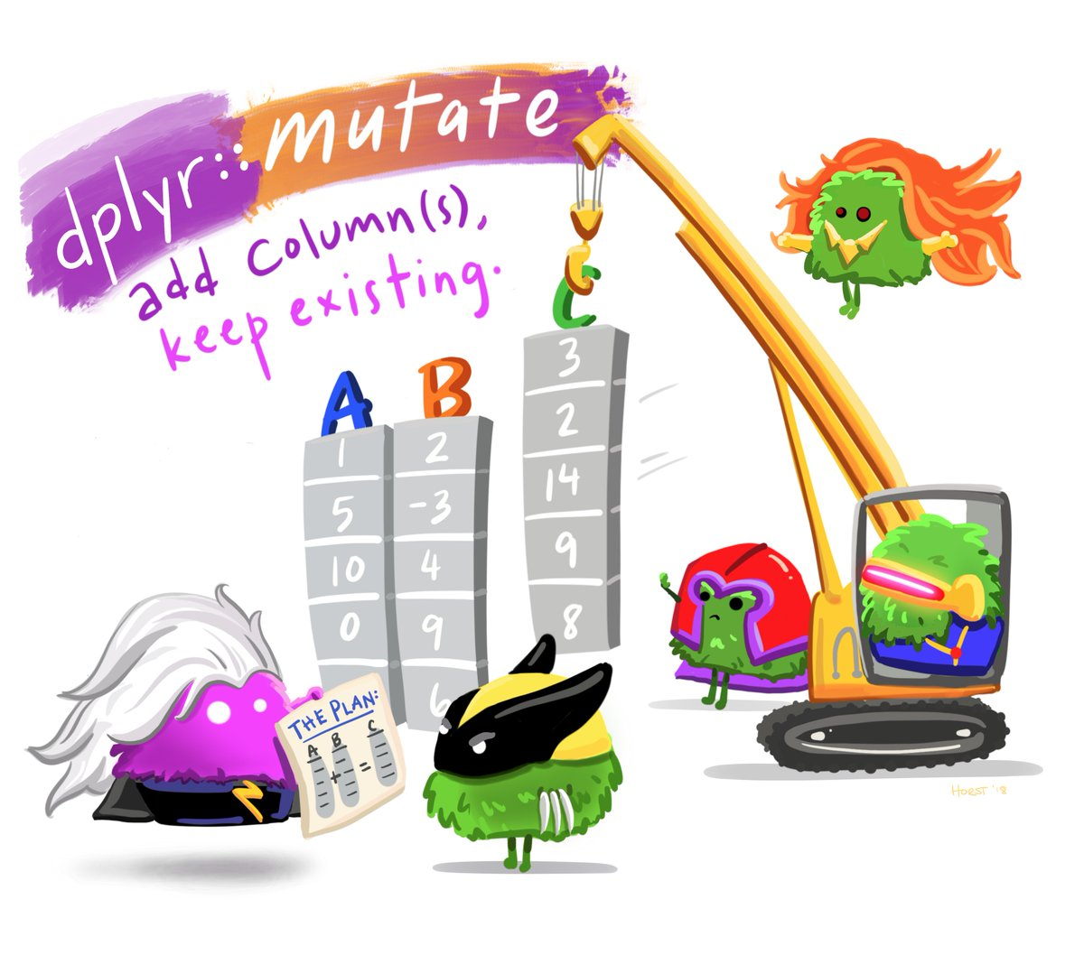
Verbo 4. Adicionar/mutar
El verbo/función adicionar permite crear nuevas variables a partir de las existentes en un data.frame() o en un tibble().
FUNCIÓN PRINCIPAL
mutate()
FUNCIONES AUXILIARES
case_when()
across()
FUNCIÓN ALTERNATIVA
transmute()
Fuente Ilustración.
https://github.com/allisonhorst/stats-illustrations

Slide 10
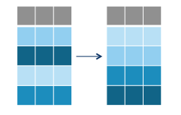
Verbo 5. Ordenar
El verbo/función ordenar permite el ordenamiento de individuos de un data.frame() o de un tibble() de acuerdo a uno o más atributos existentes en algunas de las variables de interés.
FUNCIÓN PRINCIPAL
arrange()
FUNCIONES AUXILIARES
desc()

Slide 11
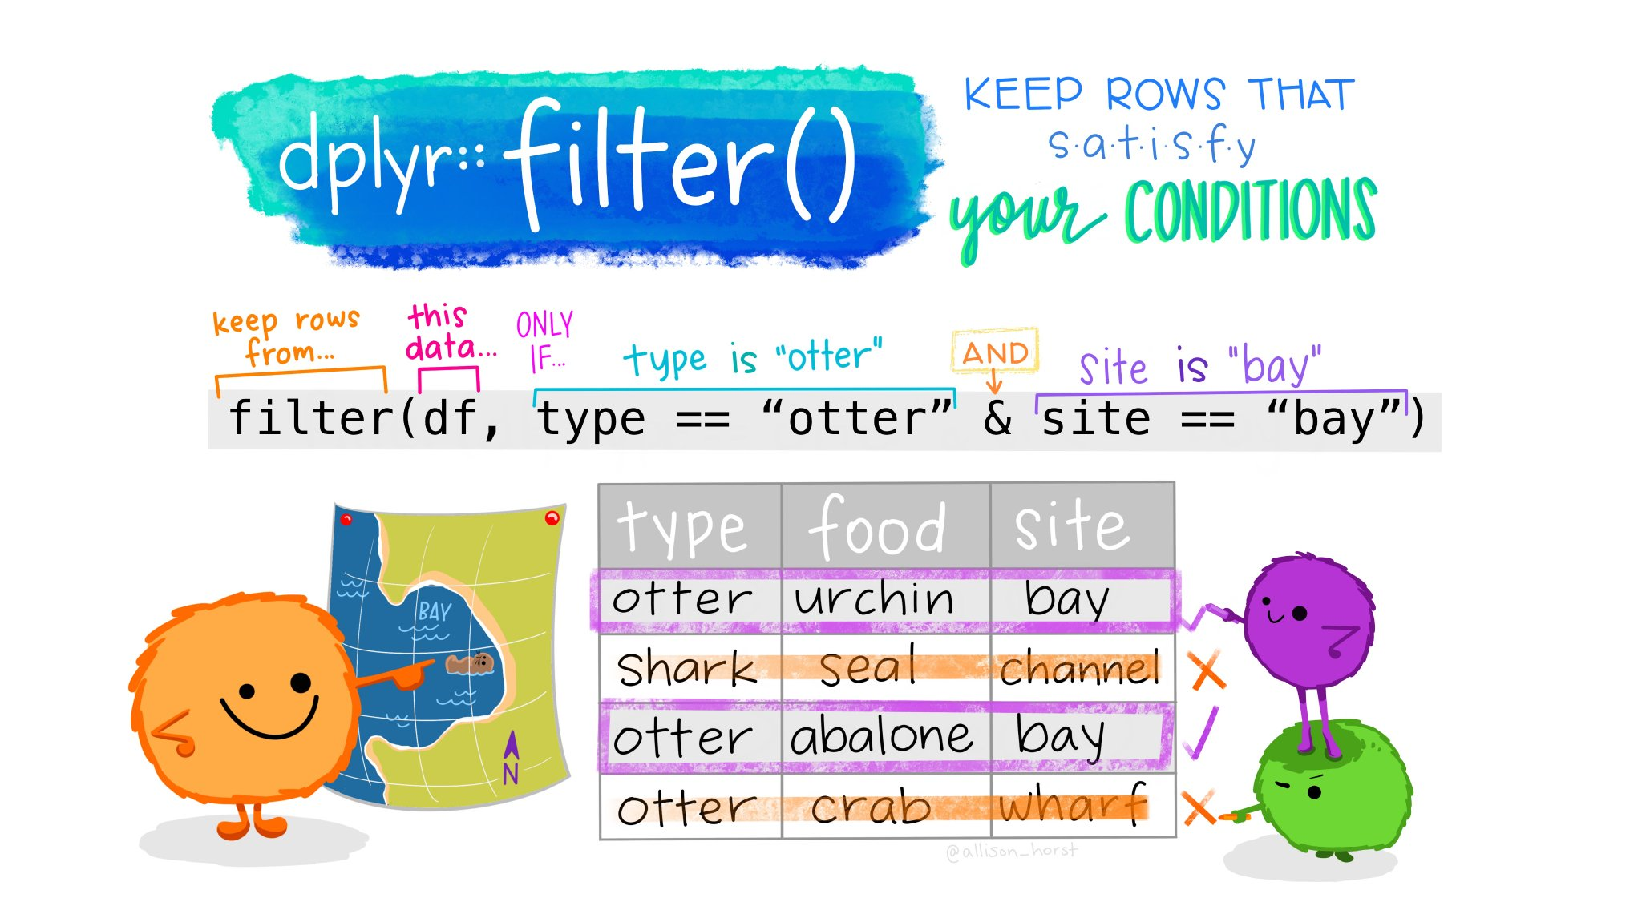
Verbo 6. Filtrar
El verbo/función filtrar permite la selección de individuos de un data.frame() o de un tibble() de acuerdo a los atributos existentes en algunas de las variables de interés.
FUNCIÓN PRINCIPAL
filter()
Fuente Ilustración.
https://github.com/allisonhorst/stats-illustrations

Slide 12
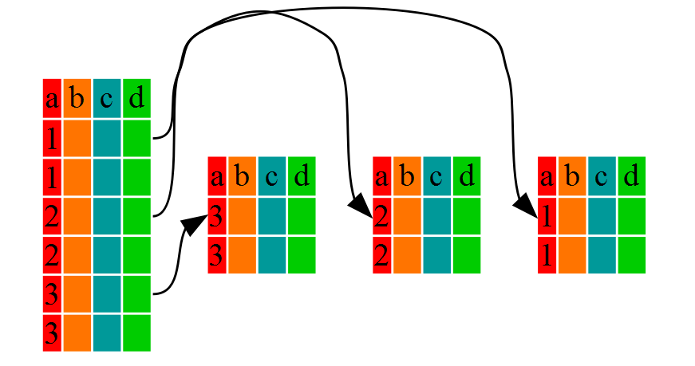
Verbo 7. Agrupar
El verbo/función agrupar permite agrupar los individuos de un data.frame() o de un tibble() de acuerdo a los atributos existentes en una o más variables de interés.
FUNCIÓN PRINCIPAL
group_by()
Fuente Ilustración.
https://swcarpentry.github.io/r-novice-gapminder-es/13-dplyr/

Slide 13
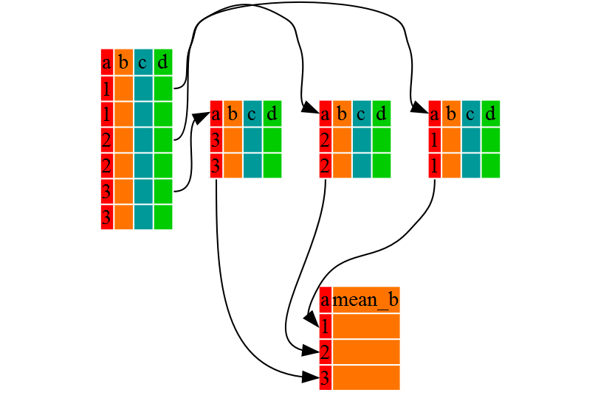
Verbo 8. Resumir
El verbo/función resumir permite crear nuevos objetos con variables que contienen valores agregados/resumidos a partir del comportamiento observado en una o más variables de un data.frame() o de un tibble().
FUNCIÓN PRINCIPAL
summarize()
FUNCIONES AUXILIARES
n()
across()
Fuente Ilustración.
https://swcarpentry.github.io/r-novice-gapminder-es/13-dplyr/

Slide 14
El operador/función pipe %>%
Problema
A partir del conjunto de datos iris y conservando las variables originales, crear una nueva variable llamada Razón equivalente a la división entre las variables Sepal.Length y Sepal.Width. Una vez creada la variable Razón, seleccionar las variables Petal. Length, Petal.Width, Species y Razón. A partir del conjunto de datos con las variable seleccionadas, filtrar las flores cuya especie (Species) es equivalente a “virginica” y “setosa”. A partir de la base de datos filtrada, agrupar por las variables Species y por aquellas flores cuya Razón es igual o inferior a 2. Una vez contamos con la base de datos agrupada por las variables previamente definidas, calcular el total de individuos que conforman los grupos, así como la mediana de los valores contenidos en las variable Petal.Length y Petal.Width. Ordenar los resultados obtenidos de manera descendente según los valores obtenidos en la mediana de la variable Petal.Length.

